Slide 1
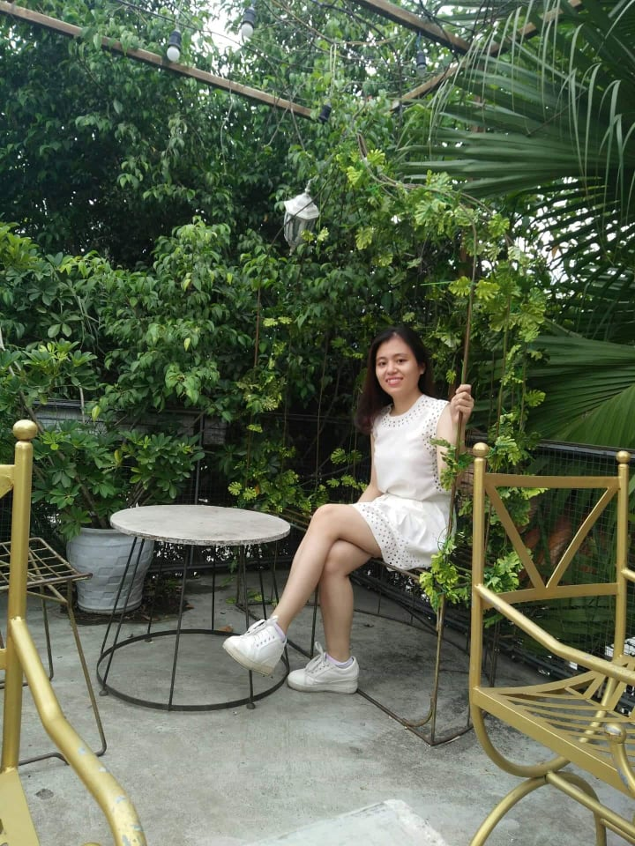
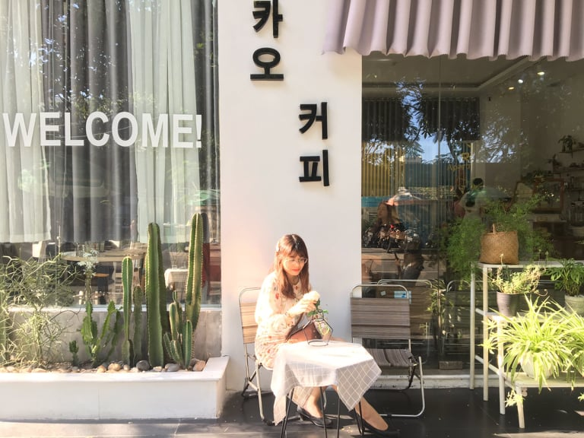
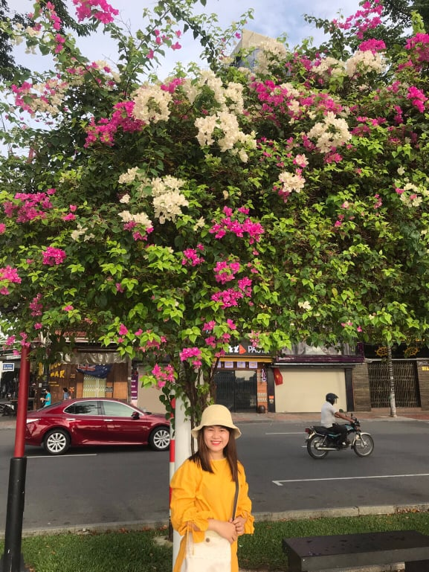
BỆNH LÝ HỌC
GVHD : Nguyễn Phúc Học
LỚP : PTH 350 A
SVTH : Nguyễn Thị Kim Dung
Nguyễn Thị Thùy Linh
Nguyễn Thị Phương Thảo
Trần Thị Thanh Giang
Đinh Thị Hằng Vi
Đà Nẵng, tháng 9 năm 2019

Slide 2
VIÊM LOÉT DẠ DÀY TÁ TRÀNG

Slide 3
Mục Tiêu
1. Định nghĩa, nguyên nhân và bệnh sinh.
2. Triệu chứng.
3. Biến chứng.
4. Điều trị.
5. Dự phòng.

Slide 4
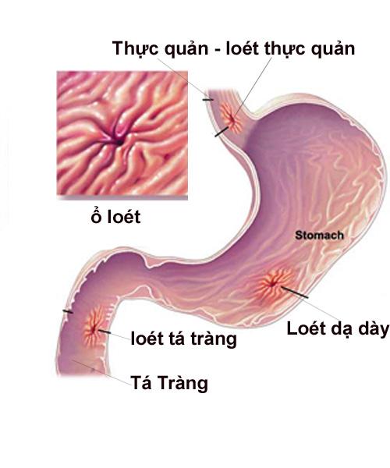
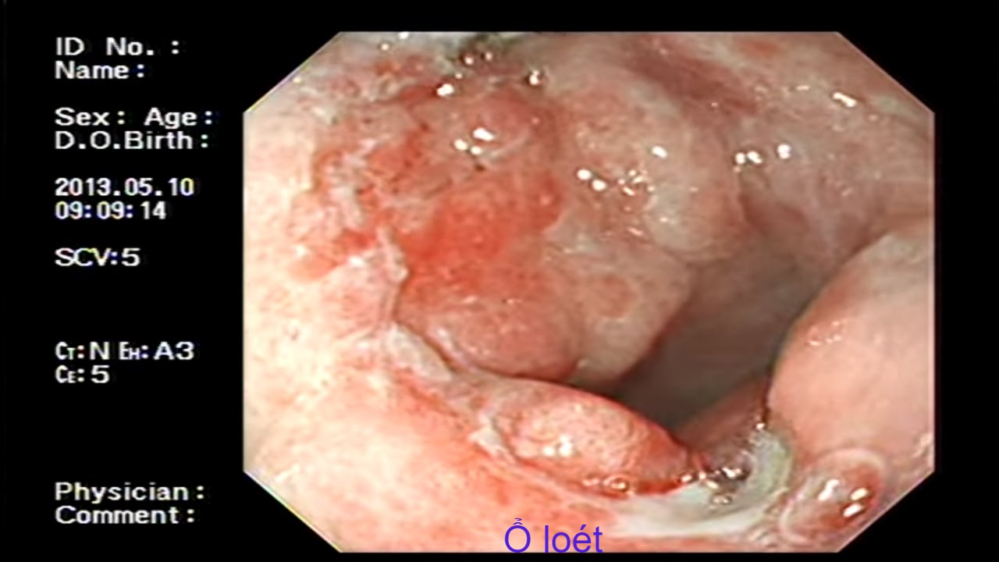
1. ĐỊNH NGHĨA
Loét dạ dày tá tràng là một bệnh mạn tính, diễn biến có tính chu kì. Tổn thương là những ổ loét ở niêm mạc dạ dày - tá tràng, ổ loét này có thể xâm lấn sâu hơn qua lớp dưới niêm mạc, vị trí ổ loét ở dạ dày (loét dạ dày) hoặc ở hành tá tràng (loét tá tràng).

Slide 5
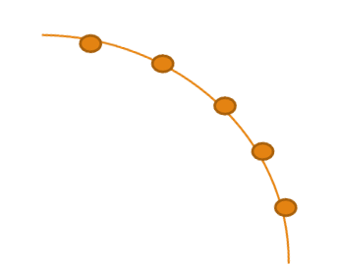
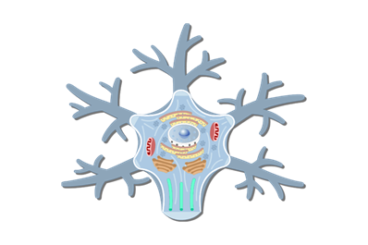
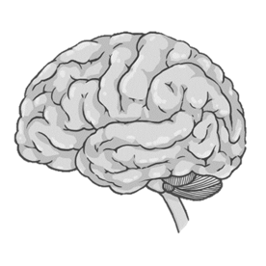
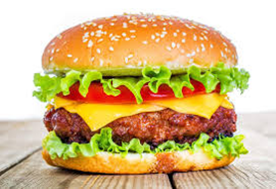
Cấu trúc niêm mạc và tuyến vị dạ dày
Tế bào G

Slide 6
Nguyên nhân
Helicobacter pylori
Cà phê, thuốc lá
Acid và pepsin dịch vị
Stress
Yếu tố ăn uống
Yếu tố di truyền

Slide 7
H.Pylori
Stress
Chế độ sinh hoạt
Thuốc hoặc bệnh khác
 Ở môi trường acid như dạ dày vi khuẩn HP tồn tại bằng cách tiết ra một loại enzyme là Urease giúp nó trung hòa độ acid trong dạ dày.
Làm tăng trương lực dây thần kinh, khiến acid dịch vị tiết ra nhiều hơn.
 Thuốc lá làm ứng chế tổng hợp prostaglandin.
 Cafein làm tăng tiết dịch vị.
 Capsaicin (vị cay) kích ứng vết loét niêm mạc làm tình trạng trở nên trầm trọng hơn.
NSAID và corticoid ức chế prostaglandin khiến yếu tố bảo vệ bị suy giảm,
Hội chứng Zollinger- Ellison,

Slide 8
2. TRIỆU CHỨNG
Thể điển hình
Thể không điển hình
Tiến triển im lặng, không có triệu chứng.
Biểu hiện đột ngột bởi một biến chứng (chảy máu tiêu hóa, thủng ổ loét…)

Slide 9
⁎ Triệu chứng loét tá tràng
Đau xuất hiện 4-6 giờ sau khi ăn, hoặc đau về khuya, đau lúc nửa đêm về sáng.
Đau kiểu quặn thắt nhiều hơn là đau nóng rát
Đau ở thượng vị ra sau lưng về phía phải.

Slide 10
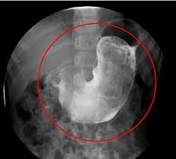
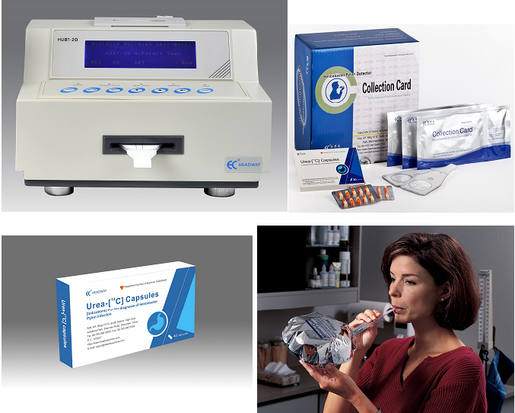
Xét nghiệm chẩn đoán
Nội soi
X quang
Xét nghiệm HP

Slide 11
3. BIẾN CHỨNG

Slide 12
4. ĐIỀU TRỊ :
I. Mục đích điều trị :
- Giảm yếu tố gây loét dựa trên bệnh căn của từng bệnh nhân
- Tăng cường yếu tố bảo vệ và tái tạo niêm mạc
- Diệt trừ H.pylori bằng kháng sinh và thuốc diệt khuẩn

Slide 13
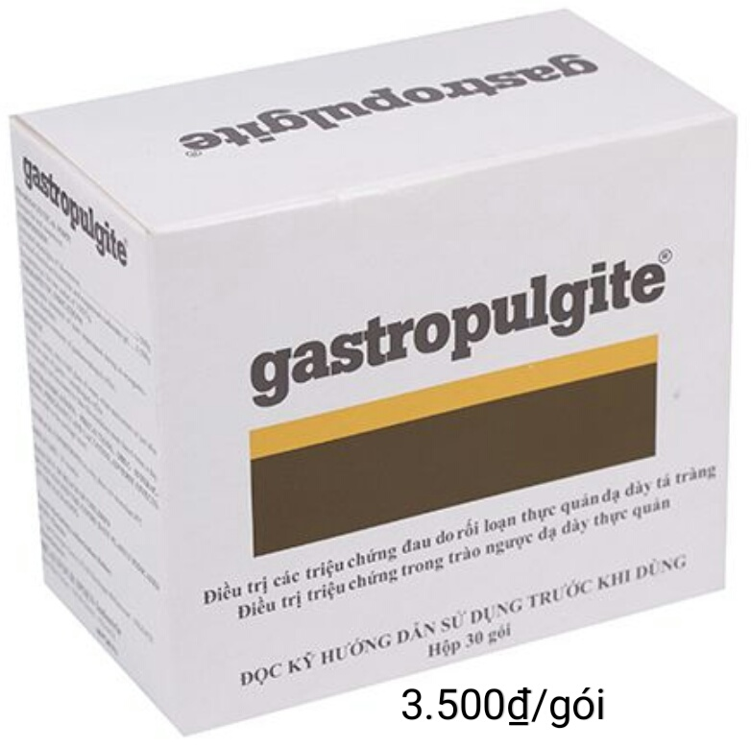
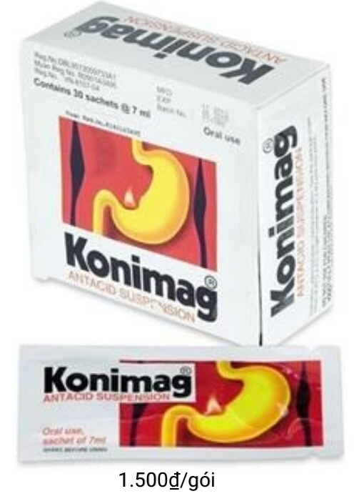
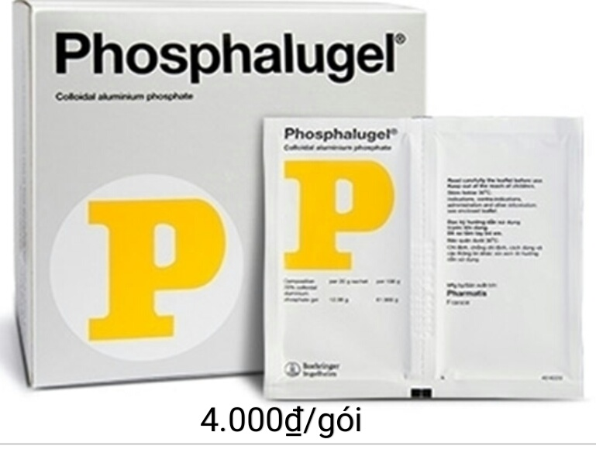
Các thuốc điều trị loét DD-TT :
➢Thuốc trung hòa acid dịch vị

Slide 14
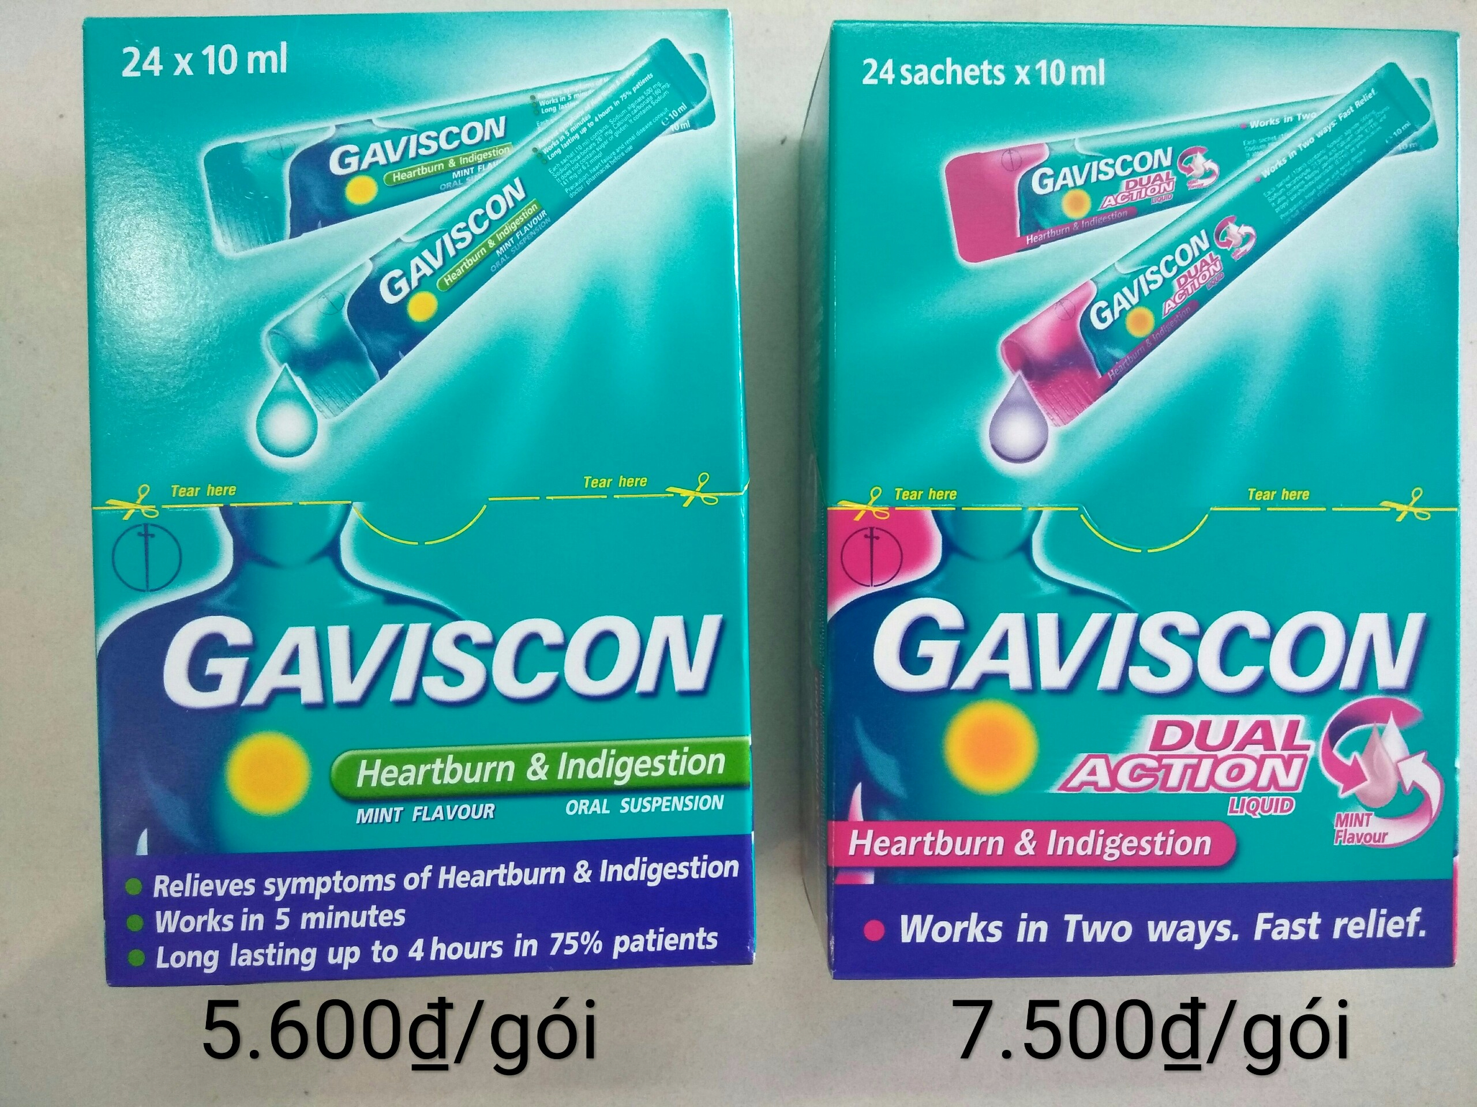
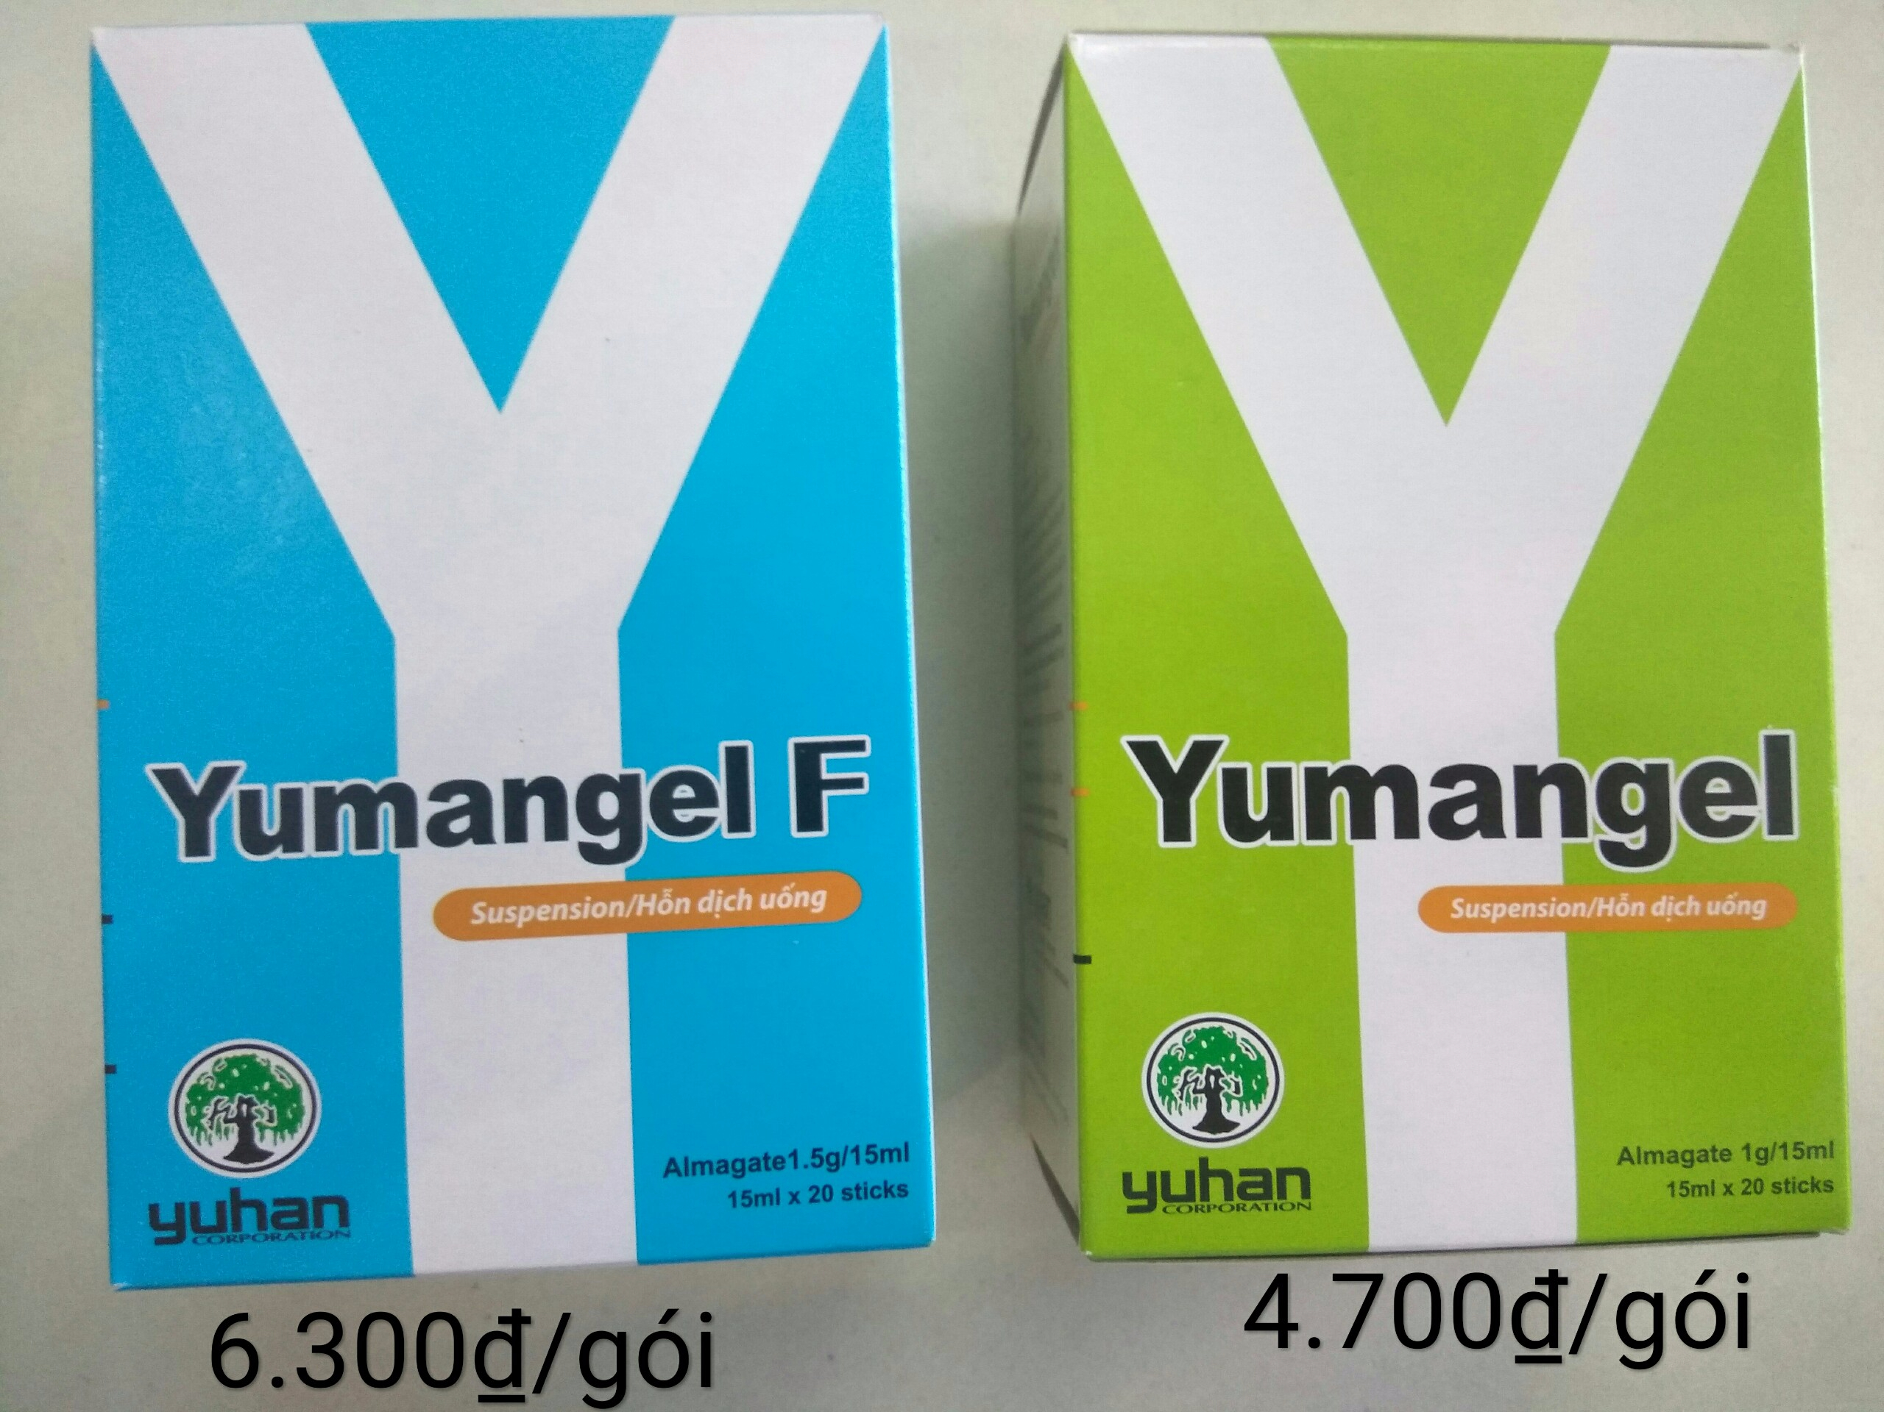
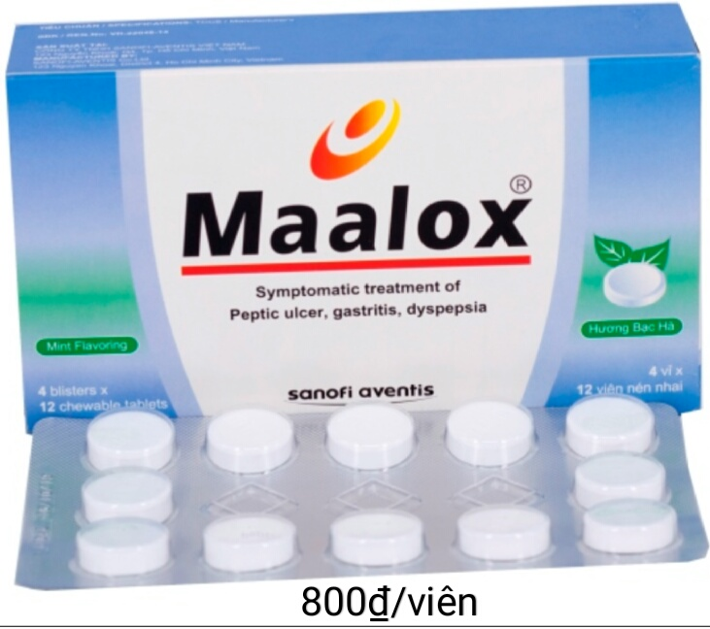
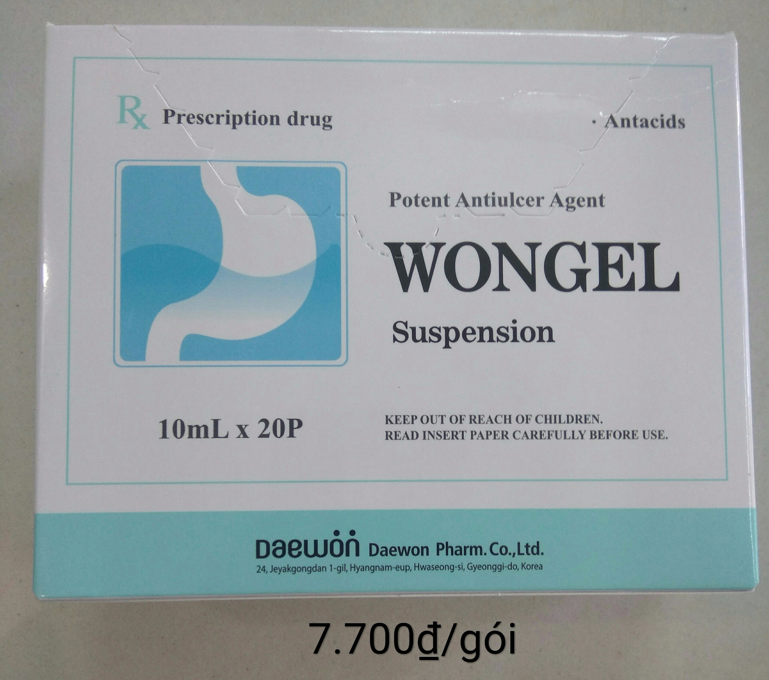
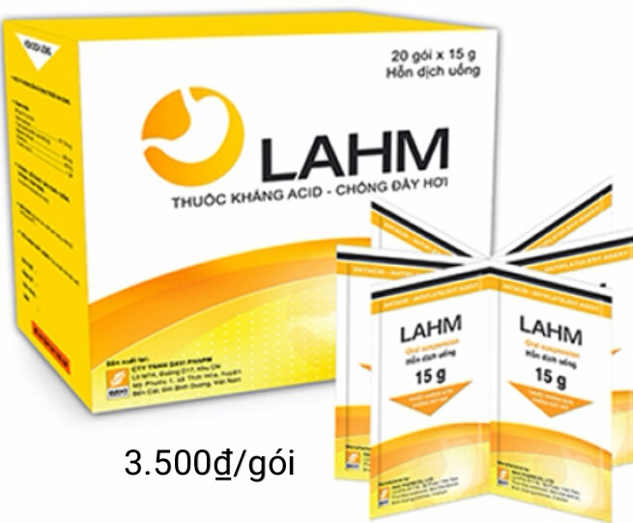
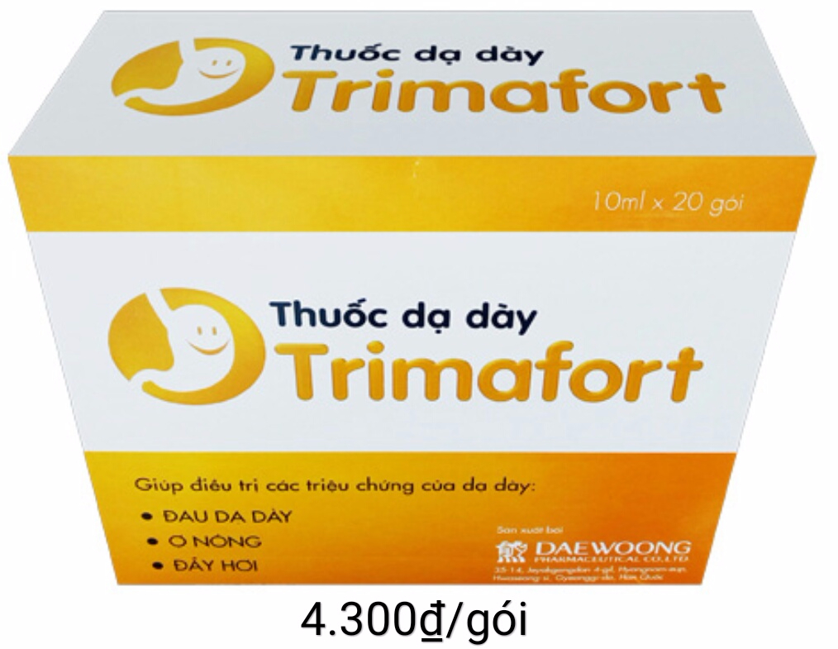
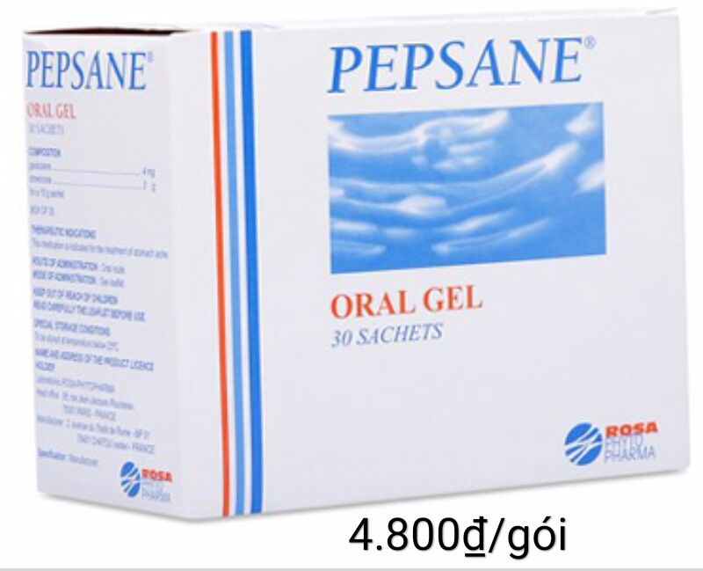

Slide 15
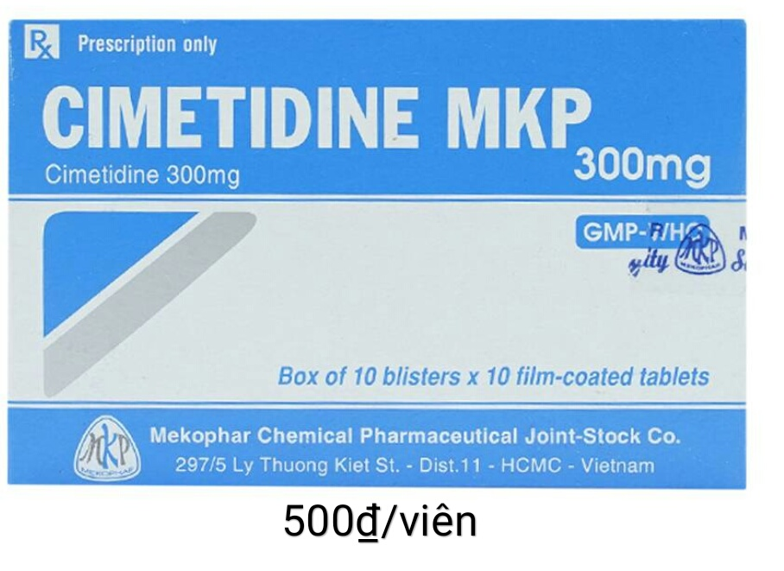
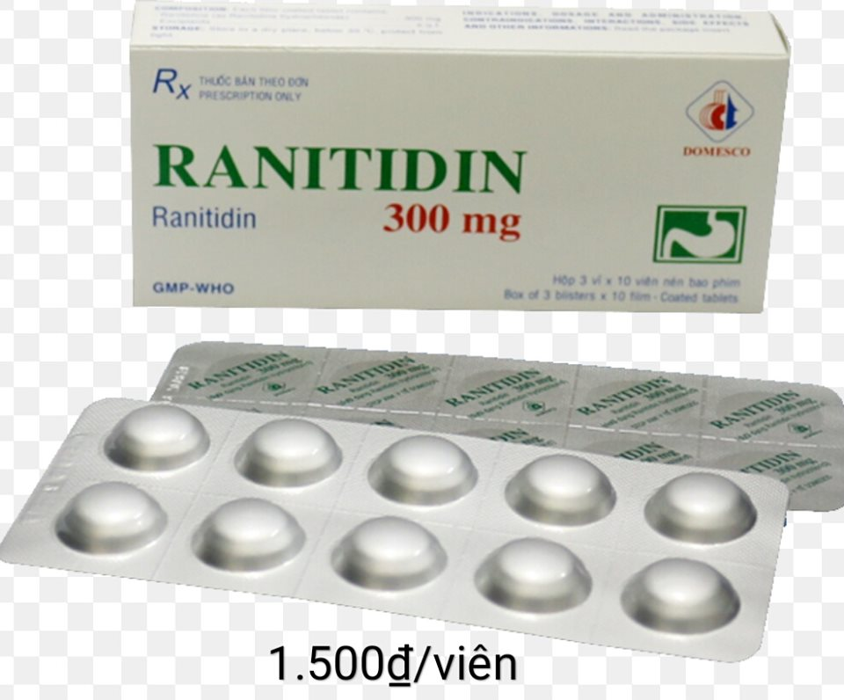
Thuốc chống bài tiết HCL:
a) Thuốc kháng H2: đối kháng cạnh tranh thuận nghịch với histamine tại receptor H2 của tế bào thành do đó ức chế tiết acid

Slide 16
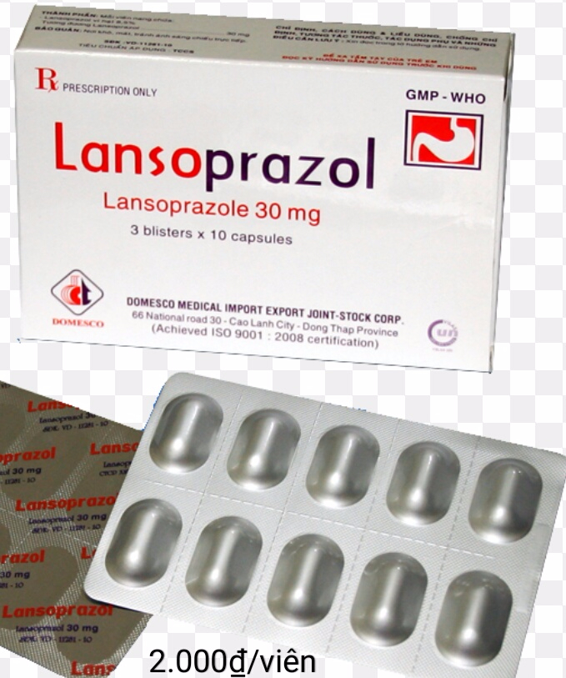
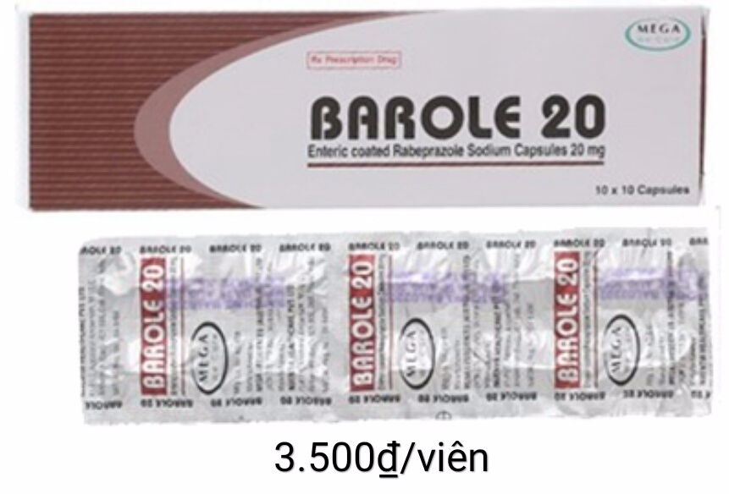
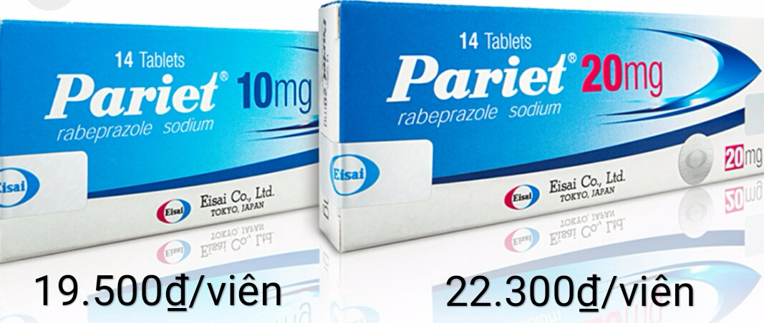
b) Thuốc kháng bơm proton: giúp ngừa quá trình tạo acid thông qua việc ức chế bơm proton.

Slide 17
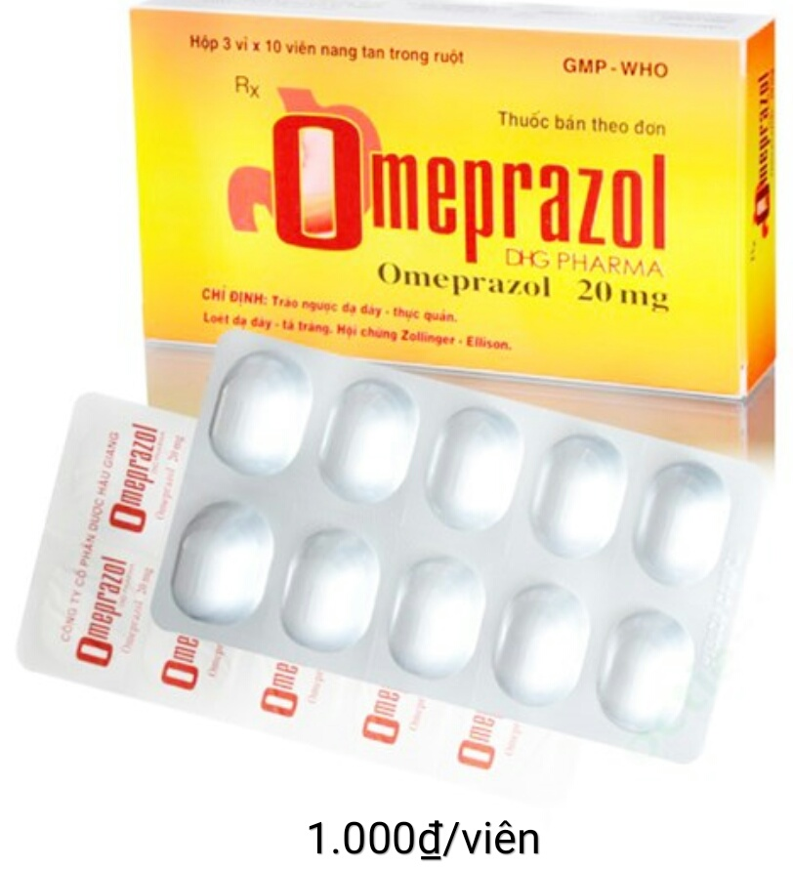
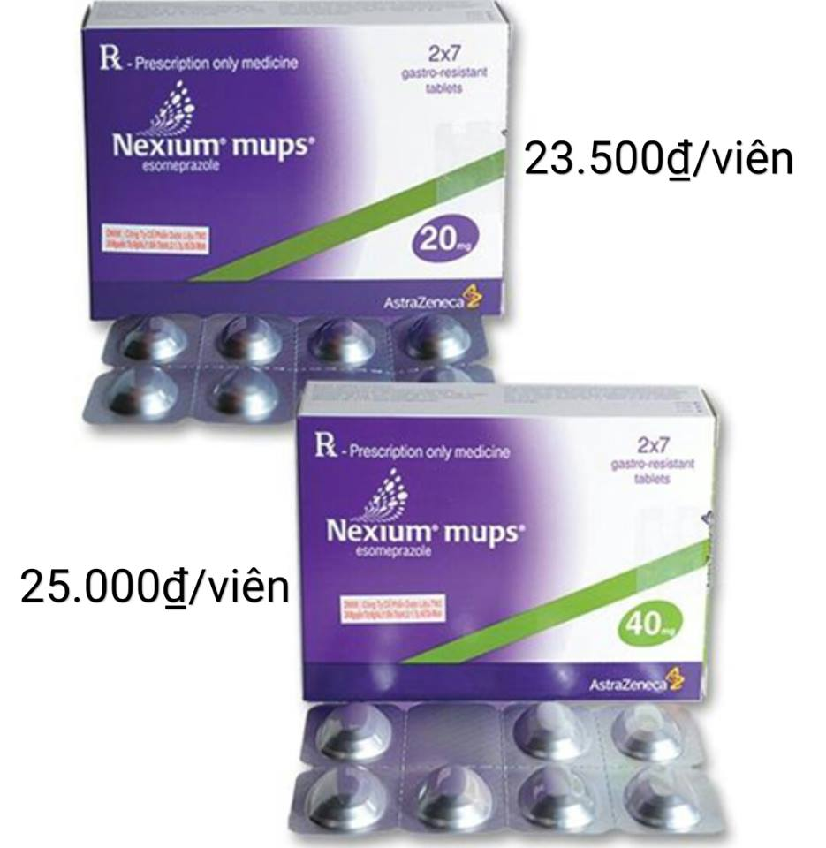
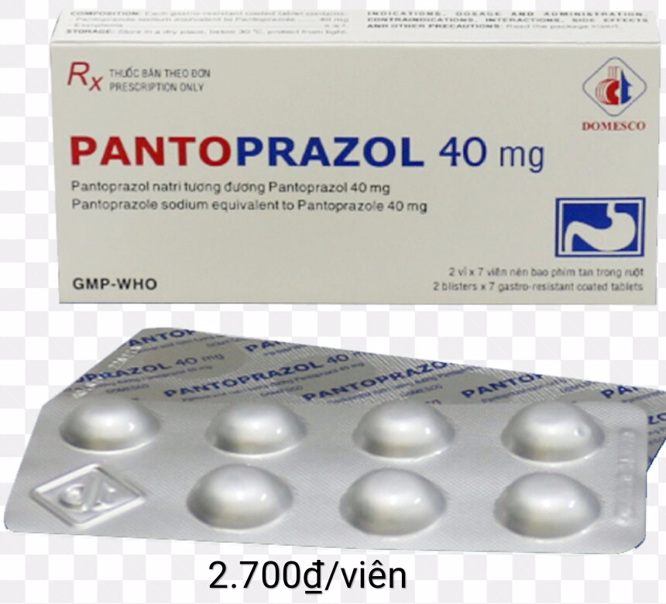

Slide 18
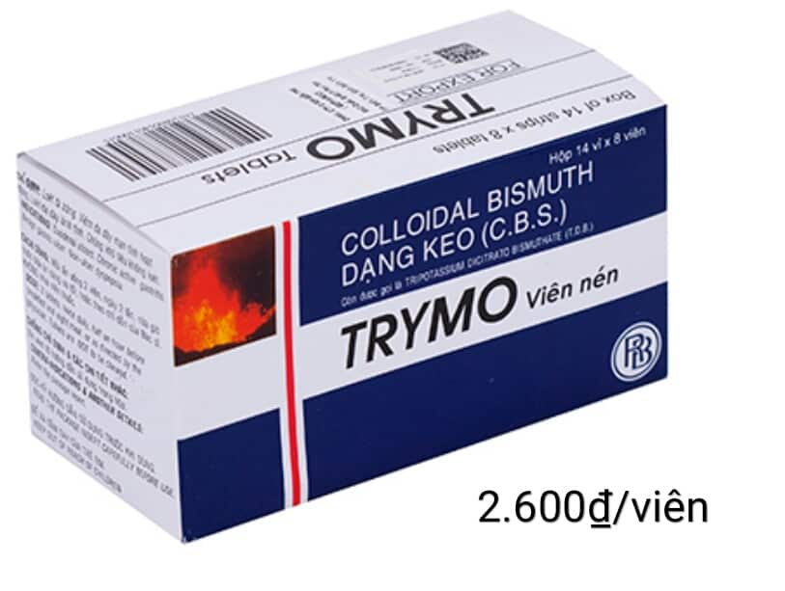
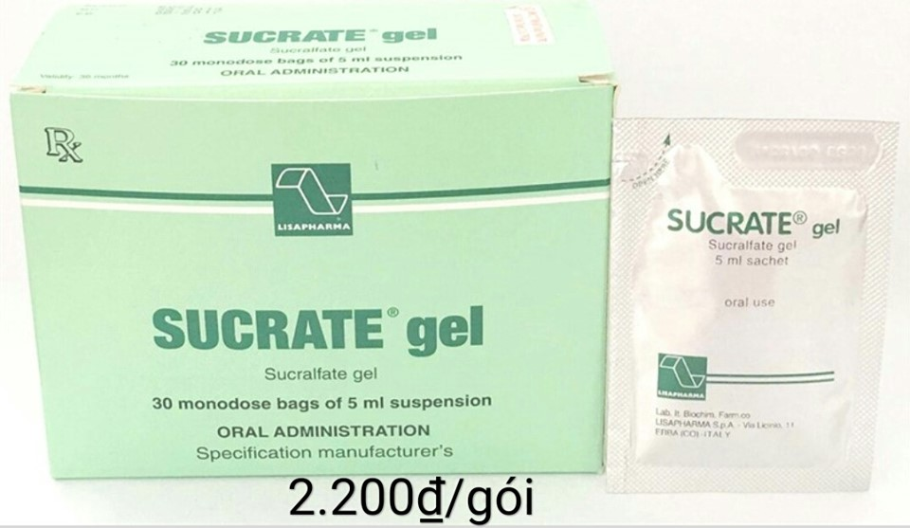
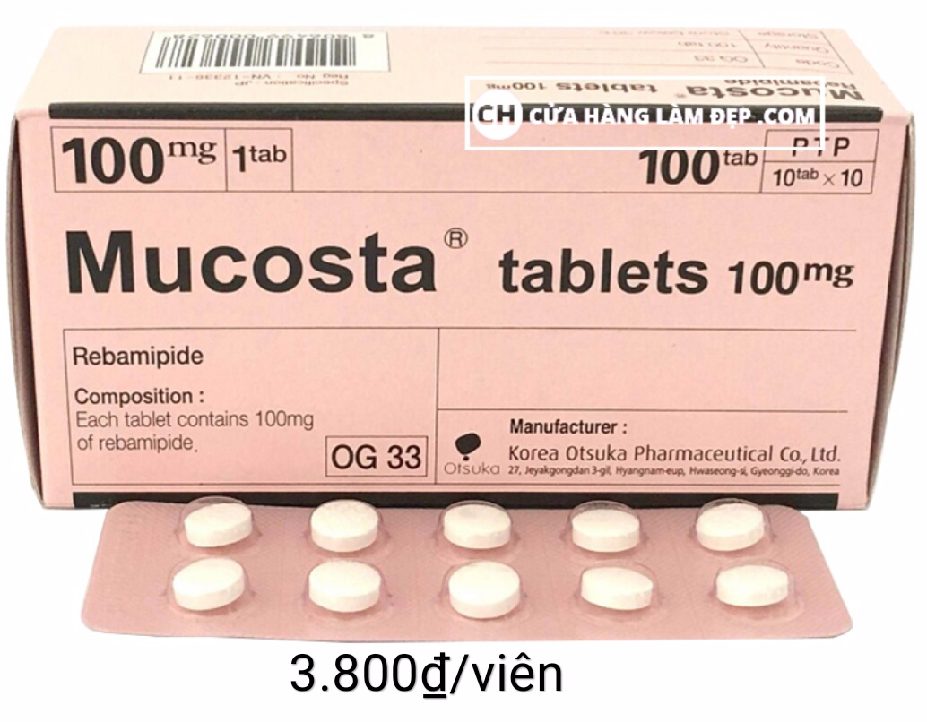
Thuốc bảo vệ niêm mạc :
- Tạo 1 lớp áo phủ lên vết loét, che chở và ngăn không cho acid ăn mòn thêm vết loét., Bisumth, Sucralfate, Prostaglandine

Slide 19
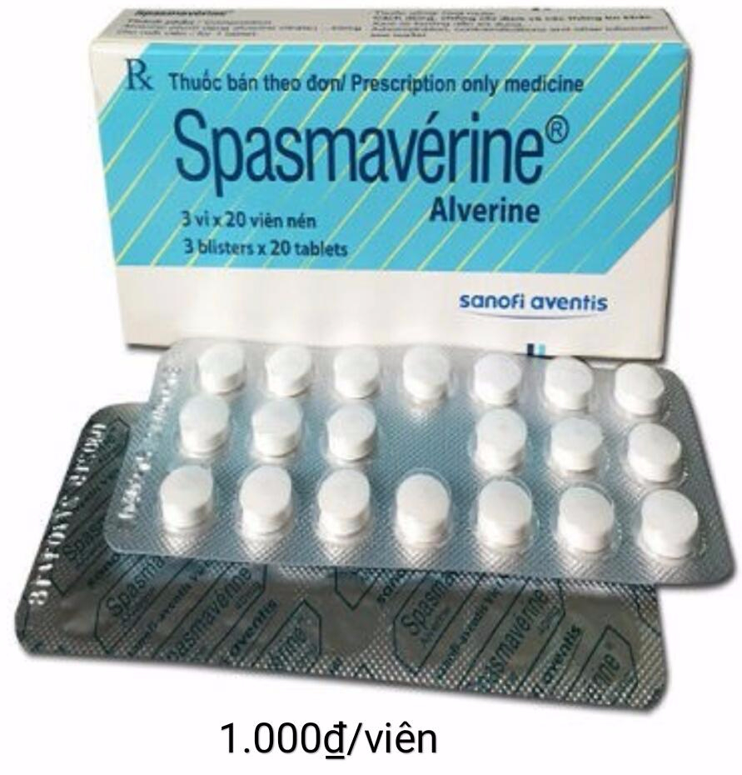
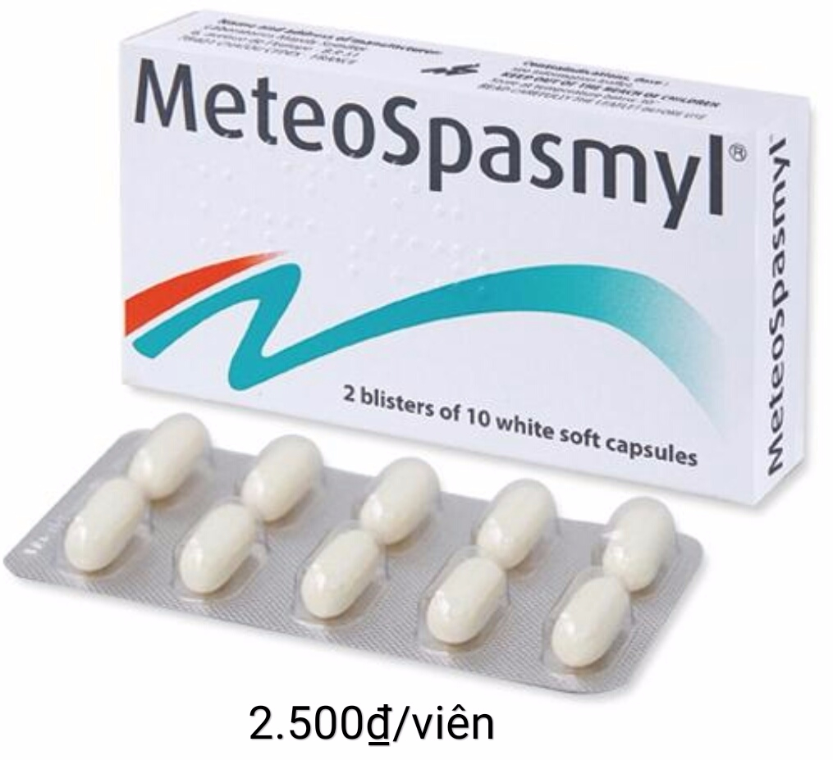
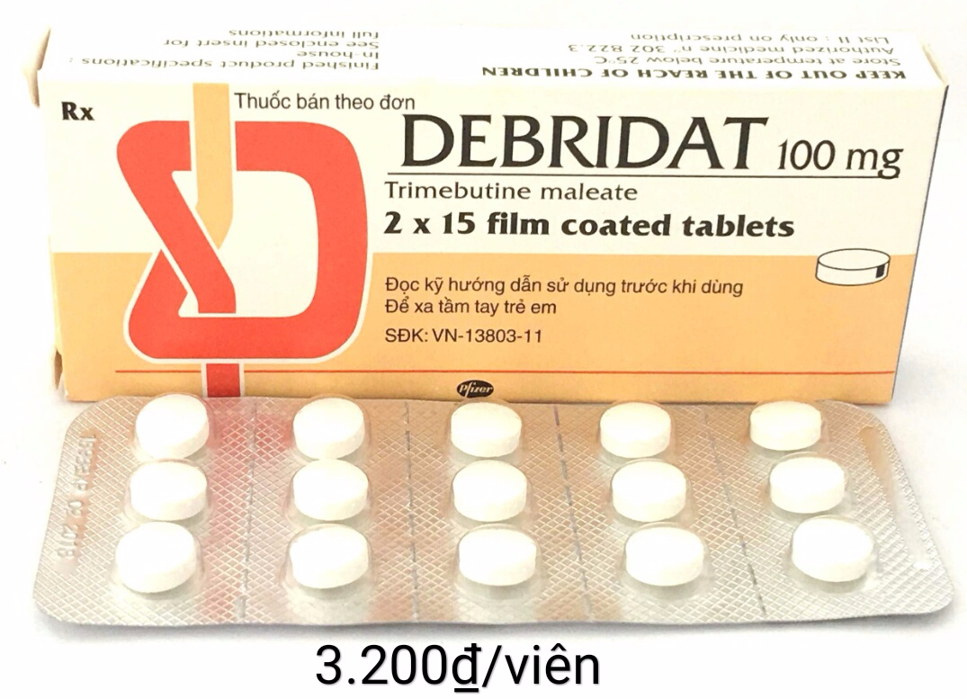
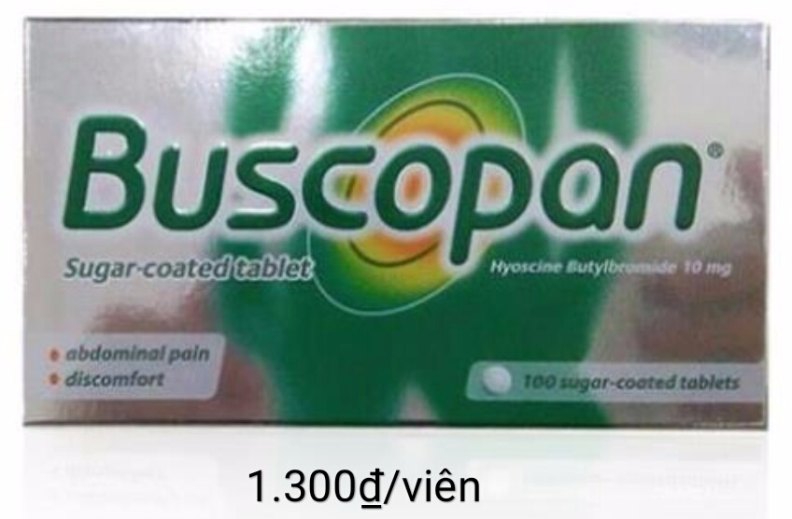
➢
Thuốc chống co thắt

Slide 20
Thuốc diệt H.P chủ yếu là kháng sinh
+ Nhóm beta-lactam : amoxicillin.
+ Nhóm cycline : tetracycline, doxycycline.
+ Nhóm macrolide : erythromycin, clarithromycin, roxithromycin.
+ Nhóm 5-nitroimidazole : metronidazole, tinidazole.
Khi dùng thường phối hợp 2 - 3 kháng sinh để cho hiệu quả tốt nhất

Slide 21
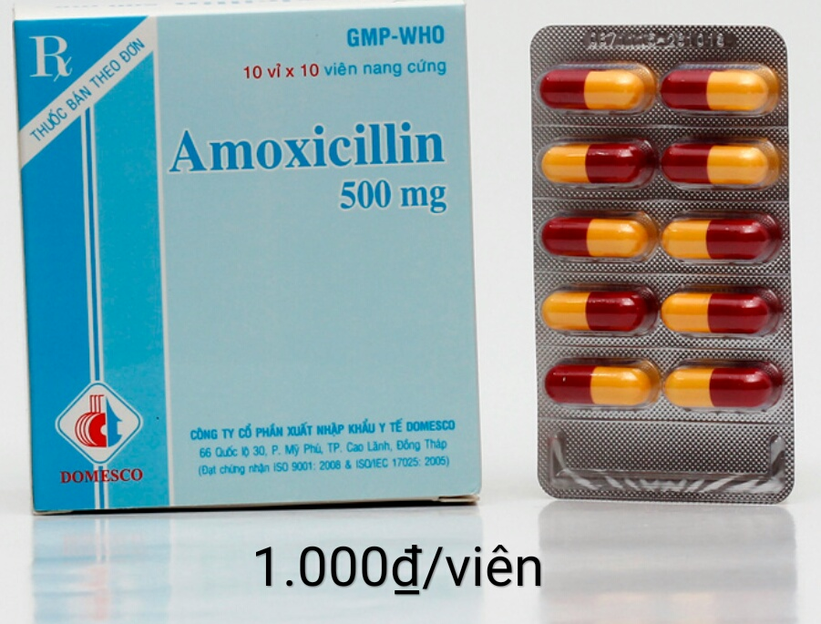
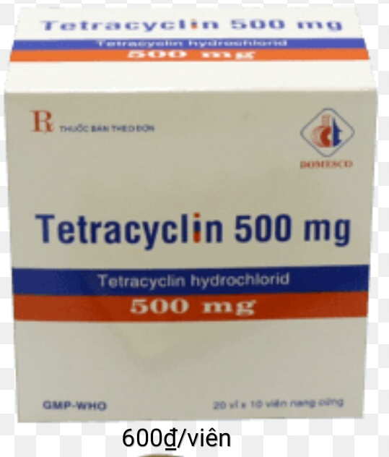
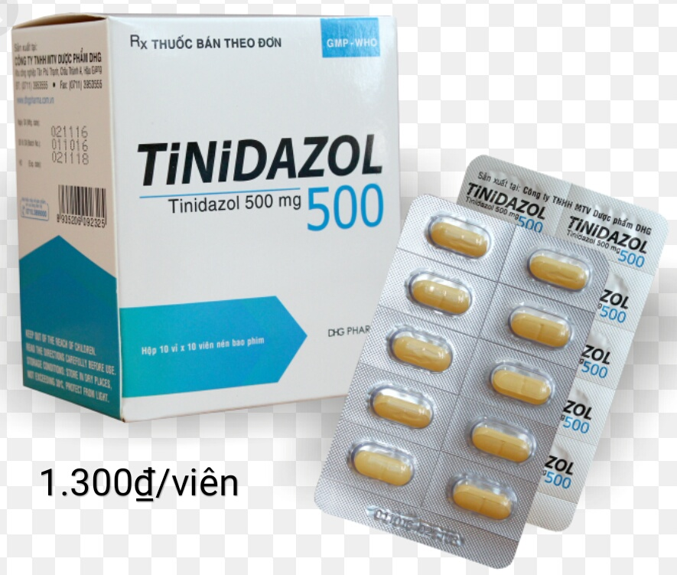
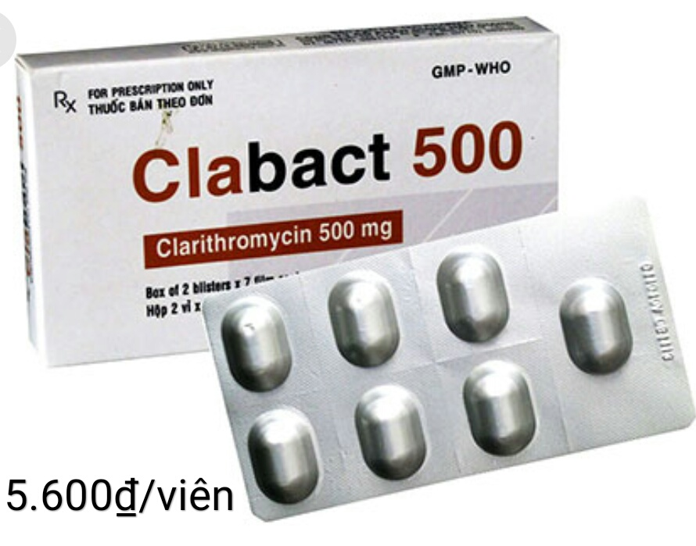
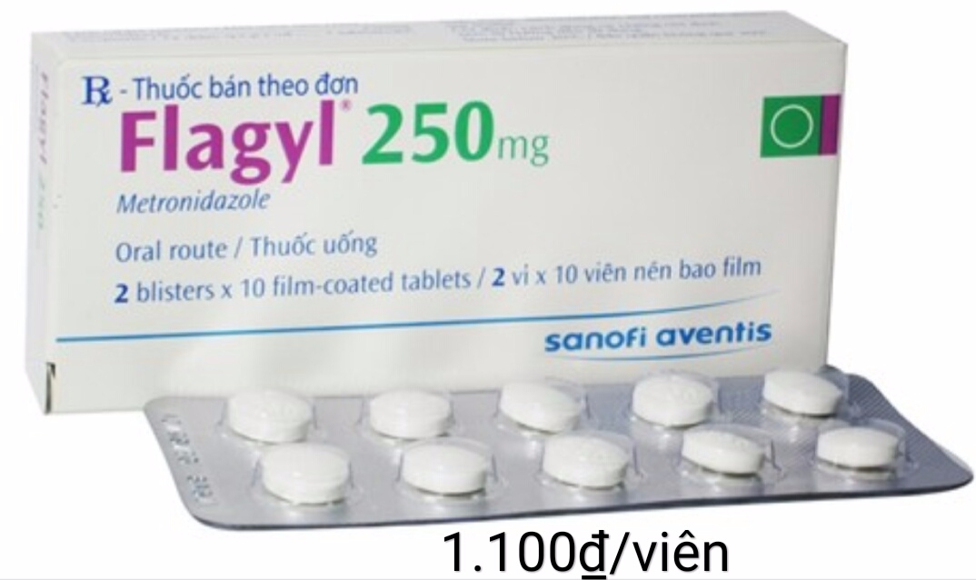

Slide 22
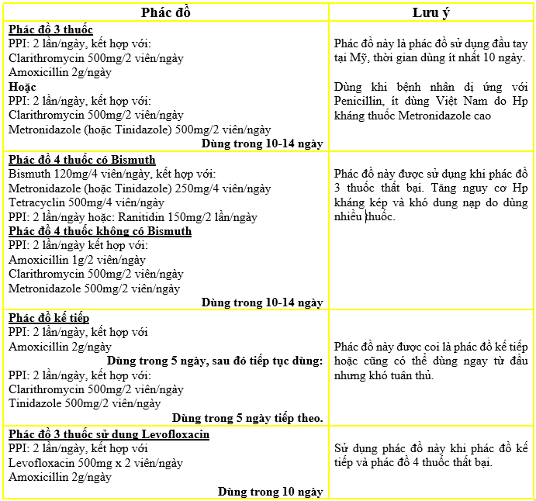
Phát đồ điều trị H.P của Bộ Y Tế 2017

Slide 23
5. DỰ PHÒNG:
-Ăn chậm nhai kỹ, tránh căng thẳng
-Không để bụng quá đói hoặc ăn quá no, ăn quá khuya, không được bỏ bữa
-Hạn chế sử dụng thuốc NSAID
-Không hút thuốc, uống rượu, ăn đồ ăn quá cay
-Khám sức khỏe định kỳ hoặc khi có biểu hiện các triệu chứng của bệnh cần đến cơ sở y tế khám và điều trị -Giáo dục kiến thức về ăn uống, lối sống cho cộng đồng đặc biệt là trẻ em

